Slide 1
Dimensionnement d’empreinte énergique de bâtiments
Data Challenge Capgemini x Mines Paris
Georges El-Khoury
Joao Goria Silva
Juncen Ye
Pierre Samaha

Slide 2





Méthodes
PreProcessing
Nettoyage des données
Feature Engineering
Visualisation des données
Data Transformation
Des données manquantes ont été ajoutées et des outliers ont été enlevées.
Données supplémentaires, comme information sur les jours fériés et les week-ends. Pour les données catégoriques, e.g. meter et primary_use, One Hot Encoder est utilisé pour créer des colonnes supplémentaires pour chaque catégorie
Visualisation des données et analyse des données
Les données ont été normalisées en utilisant la méthode Standard Scaler.

Slide 3
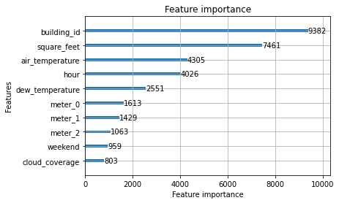

Modèle et Résultats
Après un validation croisé, LGBM comme régresseur.
Les plus imporant Features trouvés par le LGBMRegressor Modèle
Dataset
XGBOOST
LGBMRegressor
Random Forest
The data comes from over 1,000 buildings over a three-year timeframe.
Cross Validation
LGBMRegressor
L’algorithme final a obtenu un MAPE de 0.3 sur l’ensemble de test.

Slide 4
44% de la consommation d'énergie en France provient des bâtiments
Part de la consommation d'énergie des différents secteurs
Intérêt du Public à trouver des leviers pour optimiser la consommation énergétique des bâtiments et les rénover
Sources: Direction régionale de l'environnement, du développement et du logement

Slide 5

La Mairie: une collectivité locale qui répond aux besoins des citoyens de la commune
Bâtiment public
Programme ACTEE:
Fournit une série d'outils et de financements pour faciliter la rénovation énergétique des bâtiments publics
Dépense massive pour l'environnement
Les mairies consacrent entre 13 et 15 % de leur budget à l'environnement
Marché immense et explicite
Environ 35 000 mairies en France, faciles à repérer
Bâtiment privé
Attentes des citoyens à l'égard de la mairie
Aide à l'installation d'une pompe à chaleur :
Les ménages résidents ont reçu jusqu'à 9 000 € pour passer à une pompe à chaleur.
85% des Français souhaitent que les questions environnementales occupent une place importante dans les propositions de leurs élus locaux
Sources: Etude Veolia et La Tribune, DGCL

Slide 6
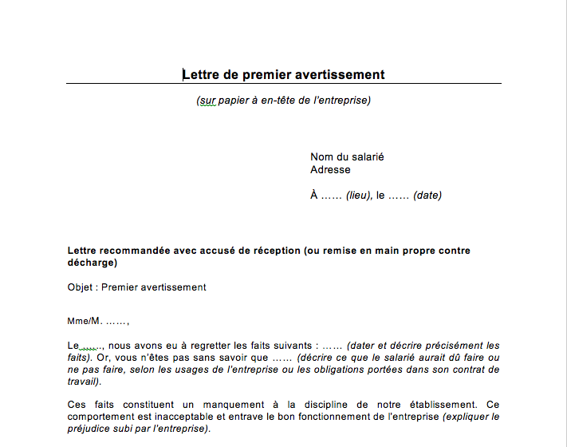
L'algorithme au service de la mairie X
Valeurs moyennes prédites pour des bâtiments de même type
Prédire la consommation d'un bâtiment
Produit acheté par la mairie X
La mairie X compare la consommation d'un bâtiment Y à la moyenne
En cas d'écart important, Marie X envoie une lettre d'avertissement au bâtiment Y
Sources: Solution Team

Slide 7
Un marché français bien ciblé et précis, estimé à environ ~175M€*
Coût de l’envoi des courriers
~45k€
Autres coûts
35 000 Mairies
Budget par mairie**
Budget environnement***
5% du budget environnemental consacré au projet
~3.7M€
~500k€
~50k€
Coût de l’algorithme
~50k€
Estimation: *Marché = nombre de mairie * coût de l’algorithme
**budget d’une mairie = Budget total des mairies (127,2Mds€) / Nombre des mairies
***budget environnement = 13,5%* budget total
Sources: DGCL - Données DGFIP, comptes de gestion - budgets principaux

Slide 8
Classification des prospects par ordre de priorité selon 2 critères
1
Critères de priorisation
Principales villes de France où les écologistes ont remporté les élections municipales de 2020
[0 to 100[
[100 to 200[
[200 to 300[
62
[300 to 400[
59
400+
Villes écologistes
Paris
Nancy
Nantes
Marseille
Montpelier
Rennes
Budget par taille de ville
3 500>5 000 hab
5 000>10 000 hab
10 000>20 000 hab
20000>50 000 hab
50 000>100 000 hab
>100 000 hab
80
400+
76
2
400+
60
8
400+
14
27
400+
400+
50
51
55
57
1
61
54
67
Exemples
29
22
35
28
10
88
53
72
45
52
68
56
41
89
70
44
49
37
21
18
58
25
90
85
86
36
71
39
79
3
87
23
69
1
74
17
16
63
42
19
15
38
73
24
43
33
46
48
7
26
5
Alliés avec PS ou EELV
47
12
40
82
81
30
84
4
6
32
31
34
13
83
64
65
9
11
66
Sources: France Info, Statista

Slide 9
Questions

